Slide 1
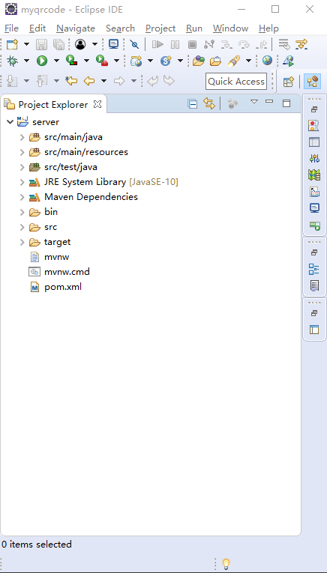
存功能代码
存资源文件
存测试用例
Maven 配置文件

Slide 2
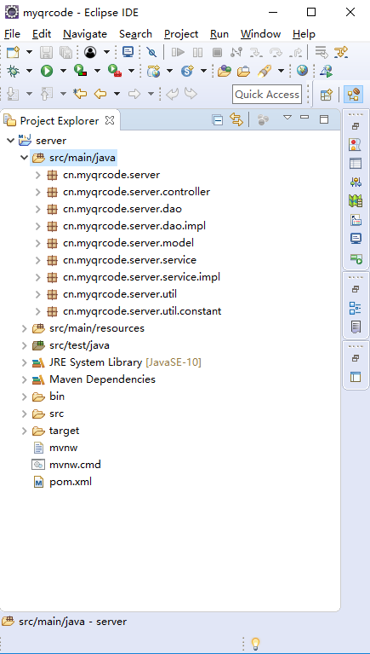
全局类
控制器层
数据访问接口
数据访问实现类
实体类
业务逻辑接口
业务逻辑实现类
工具类
常量类

Slide 3
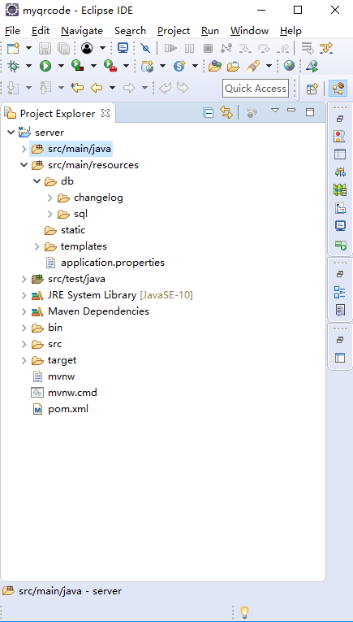
数据库变更脚本
数据库 SQL 脚本
JS、CSS文件
HTML文件
项目配置文件

Slide 4
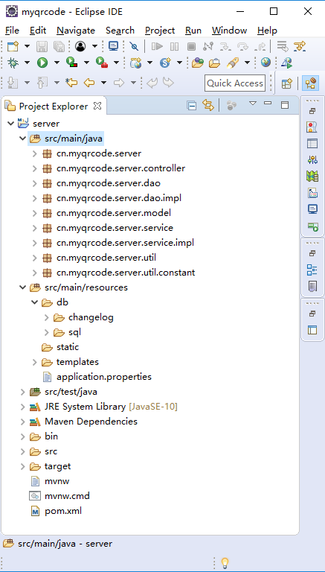
存功能代码
全局类
控制器层
数据访问接口
数据访问实现类
实体类
业务逻辑接口
业务逻辑实现类
工具类
常量类
存资源文件
数据库变更脚本
数据库 SQL 脚本
JS、CSS 文件
HTML 文件
项目配置文件
存测试用例
Maven 配置文件

